Slide 1
Державний університет «Житомирська політехніка»
Методологія та організація наукових досліджень
Лекція 1. Наука як універсальна система знань

Slide 2
План лекції
Наука, науковець та наукове дослідження.
Методологія наукових досліджень.
Підходи та принципи у наукових дослідженнях.
Застосування методів у дослідженні процесів і явищ.

Slide 3
«Наука – це одна з форм суспільної свідомості, що дає об’єктивне відображення світу; система знань про закономірності розвитку природи і суспільства та способи впливу на оточуючий світ»
(Академічний тлумачний словник української мови)

Slide 4
1. Наука, науковець та наукове дослідження
Наука - це соціально значуща сфера людської діяльності, функцією якої є вироблення й використання теоретично-систематизованих знань про дійсність.
Наука дає відповідь на запитання: Що? Скільки? Чому? Які? Як? На запитання: Як зробити? відповідає методика. На запитання: Що зробити? – практика. Відповіді на ці запитання зумовлюють цілі науки – описування, пояснення і передбачення процесів та явищ об'єктивної дійсності, що становлять предмет її вивчення, у широкому значенні – це теоретичне відтворення дійсності.
Метою наукового дослідження
є всебічне, об'єктивне і ґрунтовне
підставі
вивчення явищ, процесів, їх характеристик, зв'язків на
розроблених у науці принципів і методів пізнання, а також отримання корисних для діяльності людини результатів, упровадження їх для підвищення його ефективності.
При науковому дослідженні важливо враховувати все, концентруючи увагу на основних, ключових питаннях теми.

Slide 5
Основні якості, що відповідають статусу науковця
Творчі та ділові якості | Основні характеристики
Професійні знання | Наявність знань, що відповідають вимогам обраної діяльності. Обов’язкові елементи: високий рівень базової освіти, вміння користуватися комп’ютером, знання рідної та іноземної мов.
Допитливість | Високий рівень внутрішнього прагнення до пізнання істини, увага до непізнаного і незрозумілого, високий інтерес до нових знань, зокрема, наукової літератури як джерела знання.
Спостережливість | Здатність до цілеспрямованого сприйняття об’єктивних властивостей досліджуваних явищ, процесів, предметів.
Ініціативність | Здатність до самостійних рішень, внутрішнє спонукання до нових форм діяльності.

Slide 6
Тему дослідження обирають з урахуванням таких умов:
Актуальність. Магістерське дослідження має бути скерованим
на
розв’язання конкретних і корисних завдань, які є важливими у туристичній діяльності. Визначення актуальності теми базується на вивченні різних інформаційних джерел тощо.
Рівень інтересу дослідника до проблеми. Це дозволяє виявити елементи проблеми, які ще є недостатньо розробленими та намітити чіткий план подальшого дослідження.
Аналітична база. Наявність значного масиву матеріалу, який дозволить зробити ґрунтовний аналіз існуючої ситуації в сфері обраної теми, зробити точні вимірювання у процесі виявлення наявних проблем.
Зацікавлені особи. Необхідно визначити коло організацій і осіб, які зацікавлені в результатах магістерської роботи і можуть допомогти в її виконанні. Це дасть змогу конкретизувати завдання та запобігти дублюванню (у тому числі при виборі теми магістерської роботи з переліку тем).
Мета дослідження – це кінцевий результат, на досягнення якого воно спрямоване. Вона має адекватно відображатись у темі роботи, містити в узагальненому вигляді очікувані результати та наукові завдання.

Slide 7
Об'єктом дослідження прийнято називати те, на що спрямована
пізнавальна діяльність дослідника. Це процес або явище, яке породжує проблемну ситуацію і обране для магістерського дослідження.
Предметом дослідження є досліджувані властивості, характерні для наукового пізнання, - це визначення певного “ракурсу” дослідження як припущення про найсуттєвіші для вивчення обраної проблематики. Під предметом дослідження розуміється те, що знаходиться в межах об'єкта і завжди співпадає з темою магістерського дослідження.
Завдання дослідження полягає у визначенні факторів, які впливають на об'єкт дослідження, відборі і зосередженні уваги на найсуттєвіших з них.
Теоретичні завдання спрямовані на вивчення і виявлення причин, зв'язків, залежностей, які дозволяють встановити поведінку об'єкта, визначити і вивчити його структуру, характеристику на основі розроблених у науці принципів і методів пізнання.
Емпіричні завдання вирішуються за допомогою спостереження, експерименту, вимірювання, описування.

Slide 8
Завдання наукового дослідження полягають у:
– вирішенні теоретичних питань, які пов’язані з
проблемою дослідження (розкриття
сутності обраної факторів
ключових понять, критеріїв і показників
теми; визначення принципів, умов і
застосування окремих методик і методів);
– виявленні,
уточненні,
методологічному обґрунтуванні об’єкта, що
поглибленні,
вивчається; виявленні тенденцій і закономірностей
процесів; аналізі реального стану
предмета протиріч
дослідження, динаміки, внутрішніх розвитку;
виявленні шляхів і засобів удосконалення явища, процесу, що досліджується (практичні аспекти роботи); обґрунтуванні системи заходів, необхідних для вирішення прикладних завдань;
експериментальній перевірці розроблених пропозицій щодо розв’язання проблеми, підготовці методичних рекомендацій для їх використання на практиці.

Slide 9
2. Методологія наукових досліджень.
Методологія – це концептуальний виклад мети, змісту, методів дослідження, які забезпечують отримання максимально об'єктивної, точної, систематизованої інформації про процеси та явища.
Методологію - не можна зводити тільки до методів управління, під якими маються на увазі способи і прийоми аналізу й оцінки управлінських ситуацій, використання правових і організаційних форм, впливу на свідомість і поведінку людей у керованих суспільних процесах, відносинах і зв’язках.
Методологія являє собою складну систему категорій, принципів, норм, цінностей, парадигм, теорій і самих методів, що забезпечує пізнавальну і практичну діяльність.
Методика — це алгоритм ефективного використання методів у конкретних ситуаціях людської діяльності. Вона не завжди передбачає наукове обґрунтування: може базуватися на досвіді певної групи фахівців чи однієї особи. Пізнавальні методики стосуються способу використання того чи іншого методу дослідження. Обґрунтування методу повинно включати й розробку методики його застосування, передбачаючи способи верифікації (перевірки на істинність) отриманих рекомендацій.

Slide 10
Функції методології
Назва функцій | Характеристика функцій
Критична | доводить неадекватність використаної методології результатам діяльності.
Критеріальна | перевіряє істинність, правильність і коректність дій.
Орієнтаційна | формує орієнтири, конкретизує напрями, зміст і методи діяльності.
Аналітична | аналізує діяльність з погляду її ефективності і результативності.
Евристична | виступає джерелом та інструментом одержання нових ідей.
Фінальності | забезпечує результативність, фінальність діяльності.
Інструмен- тальна | виступає інструментом діяльності, обґрунтовує вибір методів.
Світоглядна | являє собою бачення дійсності з огляду методів дії.
Технологічна | сприяє технологізації діяльності, забезпечує її операціоналізацію та раціоналізацію.
Прогностична | сприяє передбаченню майбутніх ситуацій у процесі діяльності.

Slide 11
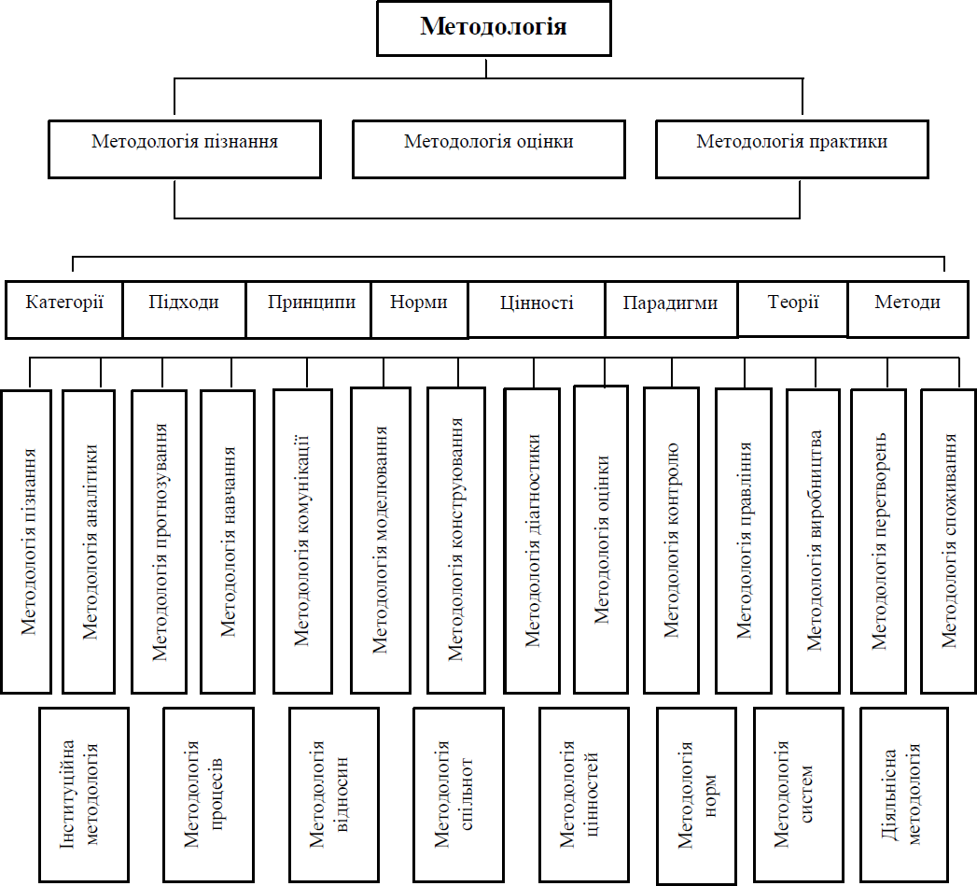

Slide 12
Засади філософської та загальнонаукової методології
3. Підходи та принципи у наукових дослідженнях
Філософську або фундаментальну методологію
ідеалістичних і матеріалістичних, метафізичних і
такі систем:
діалектичних,
пізнавально-оптимістичних та агностичних.
Загальнонаукова методологія використовується в усіх науках.
До її основних підходів належать:
історичний;
функціональний;
синергетичний;
термінологічний;
системний;
інформаційний;
- пізнавальний (когнітивний).

Slide 13
Історичний підхід досліджує виникнення, становлення і розвиток процесів і явищ у
хронологічній послідовності, виявляє внутрішні й зовнішні зв’язки, суперечності та
закономірності.
Порівняльно-історичний підхід – сукупність пізнавальних засобів і процедур, які
дозволяють виявити схожість і відмінність між явищами, загальне та специфічне в їхньому розвитку.
Термінологічний підхід передбачає вивчення категорій і термінів, розробку й уточнення
їх змісту, виявлення взаємозв’язку та субординації понять, їх місця в понятійно- категоріальному апараті на якій базується дослідження.
Поняття є відображенням найбільш суттєвих і властивих предмету чи явищу ознак. Вони можуть бути загальними, частковими, збірними, абстрактними, конкретними, абсолютними і відносними.
Системний підхід спирається на базове поняття система, під якою розуміється сукупність взаємопов’язаних і розташованих у певному порядку елементів, що складають цілісне утворення з певними властивостями для вирішення конкретної задачі. Передбачає розгляд будь-якого об’єкта (дослідження, формування, конструювання, управління та інші дії до нього) з позиції уявлення об’єкту як системи взаємозв’язку з оточуючим середовищем. За системного підходу об’єкт дослідження є складною динамічною системою, яка складається з певної кількості взаємодіючих елементів.
Синергетичний підхід передбачає ймовірнісне бачення світу, базується на дослідженнях нелінійних систем. Жорсткі причинно-наслідкові зв’язки поступального розвитку мають лінійний характер: сучасне визначається минулим, а майбутнє – сьогочасним.

Slide 14
Принципи системного підходу:
Принцип – це головне вихідне положення будь-якої наукової теорії, вчення, науки чи світогляду, виступає як перше і найабстрактніше визначення ідеї, як початкова форма систематизації знань.
остаточної (глобальної, генеральної) мети – функціонування та розвиток системи та всіх її складових повинні спрямовуватися на досягнення певної мети. Всі зміни, вдосконалення та управління системою потрібно оцінювати з цієї точки зору;
єдності, зв`язаності і модульності – система розглядається «ззовні» як єдине ціле (принцип єдності), водночас необхідний «погляд зсередини», дослідження окремих взаємодіючих складових (принцип зв`язаності);
модульності передбачає розгляд замість складових системи її входів і виходів, тобто абстрагування від зайвої деталізації за умови збереження можливості адекватного описання системи;
ієрархії – виявлення або створення у системі ієрархічних зв’язків, модулів, цілей. Дослідження, як правило, розпочинається з «вищих» рівнів ієрархії, а за її відсутності дослідник повинен чітко визначити, в якій послідовності розглядатимуться складові системи та напрямок конкретизації уявлень;

Slide 15
– функціональності – структура системи тісно пов’язана
й обумовлюється її функціями; систему досліджувати необхідно після визначення її функцій. У разі виявлення нової функції доцільно змінювати структуру системи, а не намагатися «прив’язати» цю функцію до старої структури;
– розвитку –
здатність до вдосконалення, розвитку
якісних
системи за умови збереження певних
властивостей;
децентралізації – розумний компроміс між повною
централізацією системи та здатністю реагувати на вплив зовнішнього середовища окремими її частинами. Співвідношення між централізацією та децентралізацією визначається метою та призначенням системи. Повністю централізована система є негнучкою, неспроможною швидко реагувати і пристосовуватися до змінних умов;
невизначеності – у більшості випадків досліджується система, поведінка якої не завжди є зрозумілою, її структура і зовнішні впливи є невідомими, а перебіг процесів непередбачуваним. Випадком невизначеності є стан, коли певна подія може відбутись, а може й ні.

Slide 16
4. Застосування методів у дослідженні процесів і явищ
Метод (греч. methodos – шлях, спосіб дослідження, викладу) – система правил і прийомів підходу до вивчення явищ і закономірностей природи, суспільства, мислення; планомірний шлях, спосіб досягнення певних результатів у науковому пізнанні й практичній діяльності; взагалі прийом, спосіб або спосіб дії.
Виділяють такі групи методів пізнання:
1) методи теоретичного пізнання (гіпотетичний,
аксіоматичний,
формалізації, абстрагування);
2) методи емпіричного дослідження
(спостереження,
опис,
порівняння, вимірювання, опитування,
співбесіда, тестування,
моделювання, експеримент);
3) загально-логічні методи
і прийоми дослідження (дедукція,
індукція, аналіз, синтез).

Slide 17
Методи теоретичного пізнання:
Аксіоматичний метод – метод дослідження, за якого базові положення приймаються за вихідні аксіоми, а всі інші виводяться шляхом міркування за певними логічними правилами. Аксіома є твердженням певної теорії, що приймається без доведення, тобто таке, що є підставою для логічного доведення інших тверджень цієї теорії.
Формалізація – перехід від реального об’єкту дослідження до його знакової моделі, у процесі якого всі терміни і твердження замінюються логічними або математичними символами й формулами.
Абстрагування – процес відволікання від другорядних ознак предметів і
явищ та прийняття до уваги тих, які є суттєвими й цікавлять дослідника.
Сходження від абстрактного до конкретного полягає у русі від певної абстракції як схематичного, обмеженого, неповного знання про об’єкт через послідовні етапи розширення і поглиблення пізнання (перехід до абстракцій нижчого рівня), аж до повного і цілісного відтворення у теорії (у сукупності понять і суджень) досліджуваного предмета.

Slide 18
Наукова ідея
– форма відображення у мисленні нового розуміння
об'єктивної реальності.
Гіпотеза – це наукове припущення, висунуте для пояснення будь-яких явищ, процесів або причин, які зумовлюють даний наслідок.
Доказ
є логічною процедурою встановлення істинності будь-якого
твердження за допомогою інших уже доведених тверджень, у структурі
доказів можуть бути такі елементи: теза, аргумент і демонстрація.
Теза
– це систематизований виклад основних положень, думок,
спостережень, в ній відсутні деталі, пояснення, ілюстрації тощо.
Аргумент – це підстава, доказ, які використовуються для обґрунтування, підтвердження чогось.
Демонстрація (ілюстрація) - це форма зв'язку між аргументами та тезою (макети, таблиці, схеми).

Slide 19
Методи емпіричного дослідження:
Опис – найпростіший фактофіксуючий метод, результатом якого є знання про окремі сторони, ознаки, відношення предметів та явищ. Результати опису використовують при систематизації, класифікації, упорядкуванні матеріалу. За допомогою опису інформація переводиться на мову понять, законів, схем, графіків, цифр, зручну для подальшого опрацювання (систематизації, класифікації, узагальнення).
Порівняння – пізнавальна операція, що лежить в основі висловлювань про схожість і відмінність об’єктів; виявляє кількісні й якісні характеристики предметів. Порівняння є основою аналогії та вихідним пунктом порівняльно- історичного методу.
Наукове спостереження передбачає цілеспрямоване сприйняття явища в результаті якого отримуються знання про зовнішні сторони, властивості та відношення об’єктів, які досліджуються. Вимоги: однозначність задуму, об’єктивність, можливість повторювання і контролю, необхідність інтерпретації результатів спостереження.

Slide 20
Експеримент – метод вивчення предмету, за якого до нього створюються штучні умови; здійснюється на основі певної теорії (ставить завдання і є умовою інтерпретації результатів експерименту).
Методи експертних оцінок
передбачає збір і систематизацію
індивідуальних і колективних оцінок експертів – провідних спеціалістів у публічному управлінні. Враховується не просто опосередкована їх думка, а аналізуються їхні суб’єктивні оцінки за допомогою спеціальних процедур, що підвищує надійність і достовірність прогнозів.
Методи екстраполяції
тенденцій розвитку
застосовуються в соціально-
економічному прогнозуванні. Для побудови довгострокового прогнозу необхідно мати надійні статичні дані.
Методи моделювання – за їх допомогою здійснюється побудова і дослідження прогностичних моделей об’єкта прогнозування: формалізовані й неформалізовані історико-логічні моделі, сценарії, графи, імітаційні та ігрові моделі, «дерева цілей», «дерева проблеми», системи показників тощо.

Slide 21
Загально-логічні методи і прийоми дослідження:
Дедуктивний метод – спосіб дослідження, за якого особисті положення виводяться із загальних; визначає кінцевий результат дослідження, що базується на певних відомих логічних зв’язках, за межами яких він не може бути використаний. Він установлює низку припущень чи узагальнень, на яких шляхом раціонального мислення вибудовується певна логічна послідовність і встановлюються допоміжні концепції, виводяться твердження на основі законів логіки, які мають достовірний характер. Застосовується, як правило, після накопичення та теоретичного аналізу емпіричного матеріалу з метою систематизації та послідовного виведення всіх наслідків із нього.
Індуктивний метод – спосіб дослідження, при якому по приватних фактах і явищам установлюються загальні принципи й закони. Він пов’язаний із рухом думки від одиничного до загального, від даних певного досвіду, фактів до їх узагальнення у висновках і тому ґрунтується у більшій мірі на експериментах, спостереженнях, фактах, а не на припущеннях. Висновки, що сформовані за результатами застосування індуктивного методу, їх підтверджують з певною вірогідністю, але не забезпечують їх достовірності. Індукція як спосіб пошуку загальних закономірностей шляхом дослідження окремих явищ, об’єктів, націлює на істину, але не гарантує її отримання.
Цим індукція відрізняється від дедукції, застосування якої при дотриманні певних логічних правил дозволяє з істинних положень зробити більш достовірні висновки.

Slide 22
Науковий аналіз – спосіб пізнання об’єктивної дійсності, який становить послідовність дій, прийомів, операцій.
Аналіз – спосіб наукового дослідження, при якому явище розчленовується на складові частини. Метод, який полягає в тому, що об’єкт пізнання поділяється на окремі частини (компоненти й елементи) для їхнього детального вивчення для того, щоб згодом утворити цілісне уявлення про нього, здійснивши синтез отриманої інформації. Різновидом аналізу є поділ множини предметів на класи: типологія та періодизація.
Синтез – спосіб наукового дослідження, що полягає в дослідженні явища в цілому, на основі об’єднання зв’язаних один із одним елементів у єдине ціле. Це об’єднання (реальне й умоглядне) в процесі пізнання різних частин об’єкта дослідження в одно ціле, яке дозволяє зробити висновок про його сутнісні риси, структуру та призначення. Синтез передбачає попереднє формування певних уявлень чи гіпотез щодо закономірностей будови та функціонування об’єкта.
При аналізі розглядається велика кількість фактів, до яких застосовується
ранжирування. використовується абстрагування,
Крім нього широко
тобто відволікання від другорядних факторів з метою зосередження на найважливіших особливостях досліджуваного явища.

Slide 23
Спеціальні методи, які широко використовуються під час
проведення соціально-економічних досліджень:
Збору та узагальнення фактичної інформації. Суцільне (генеральне) спостереження фіксує інформацію орієнтовану на врахування усіх елементів досліджуваного явища. Несуцільне (вибіркове) охоплює частину одиниць такої сукупності, яка містить всі характерні риси даної сукупності.
Зібрані дані групуються за певними ознаками (критеріями). Така систематизація, типологія, класифікація дозволяє впорядкувати зібраний фактичний матеріал та сортувати його елементи.
В узагальненні фактів значне місце відводиться таблично-графічним методам: Табличний систематизує і наглядно подає текстову чи цифрову інформацію через структуровану систему змістовно наповнених рядків і стовпців (граф).
Графічний наочно подає зібрану інформацію у вигляді графіків, діаграм, картограм, логічних схем. Графічний образ — це сукупність ліній, фігур, точок за
допомогою яких відображаються
зібрані дані, читати який допомагають
Картограми
експлікації – вербальні, геометричні символи та пояснення.
структурують географічний об’єкт за основними ознаками, виділяючи умовно
однорідні елементи.

Slide 24
Економічний аналіз – метод пізнання сутності явищ шляхом вивчення їх
структури, змісту та взаємозв’язків
елементів. процесів,
Предметом аналізу є
причинно-наслідкові
зв’язки явищ і
Всі види (напрями)
а об’єктом – результат
господарювання. систематизувати функціональними
економічного
аналізу можна
за галузевими, часовими, просторовими та
ознаками. Основними різновидами функціонального
аналізу є бюджетний, фінансовий, інвестиційний, вартісний, маркетинговий, логістичний, соціально-економічний, управлінський, стратегічний.
Найбільш уживаними методами економічного прогнозування є екстраполяції та інтерполяції, регресивних і кореляційних моделей, використання функцій з гнучкою структурою, нормативного прогнозування та експертних оцінок та ін.
Відмінністю між екстраполяцією та інтерполяцією є те, що перший з них застосовується для прогнозування майбутнього вірогідного розвитку, а другий — для визначення (або оцінювання) значень показників попередніх періодів.
Метод нормативного прогнозування спрямований на визначення шляхів (способів) досягнення певного значення цільової функції або результативного показника, який має назву нормативу.

Slide 25
Моделювання – процес постановки моделюючого експерименту. Моделі можна класифікувати за:
ознакою часу та стану досліджуваної системи - статичні та функціональні;
способом математичного опису - аналітичні та алгоритмічні;
видом і характером врахування факторів - математичні у складі детермінованих і стохастичних;
залежно від методу відображення процесів управління - з програмним, оптимізаційним та імітаційним управлінням.
Програмно-цільовий метод є способом розробки програм, які покликані вирішувати певні завдання або сприяти досягненню визначених параметрів розвитку соціально-економічних систем. Ключовими елементами методу є поняття: цільова комплексна програма, системний підхід, принципи цільової орієнтації, компетентності, ефективності, адресності, визначення ключової ланки. Цільові комплексні програми класифікують за:
ознаками змісту - соціальні, економічні, екологічні, бюджетні, виробничі,
фінансові, науково-технічні, регіональні та ін.;
терміну реалізації - довгострокові, середньострокові, короткострокові;
характеру постановки завдань - розвитку, реконструкції, створення;
- масштабу - мікро-, мезо-, макрорівнів.

Slide 26
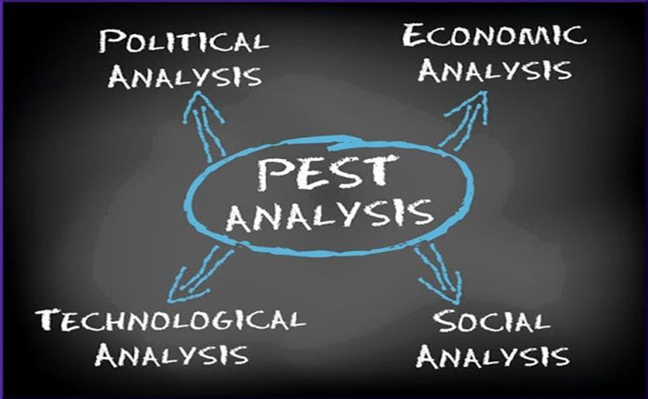
PEST-аналіз
дозволяє зрозуміти, як зовнішні сили впливають на предмет
дослідження; є частиною управління ризиками та розробки стратегії.
Фактор | Можливості | Загрози
Політичне середовище (Political Environment)
Економіка (Economic)
Соціум (Social)
Технології (Technology)

Slide 27
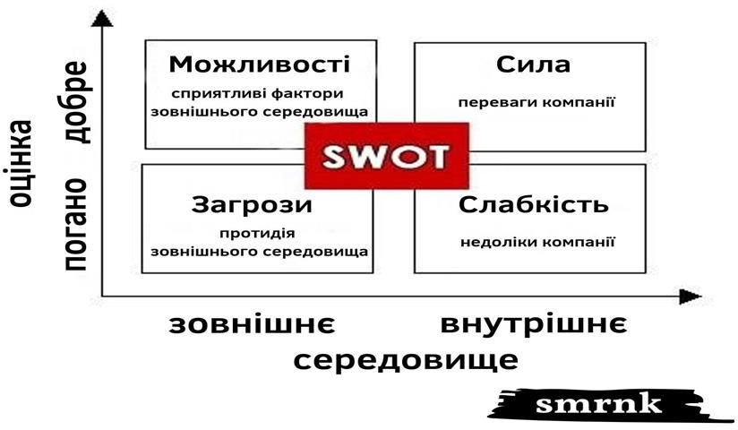
SWOT-аналіз дозволяє виявити сильні й слабкі сторони, можливості й загрози об’єкту/предмету дослідження, встановити зв'язки між ними, які в подальшому можуть бути використані для формулювання стратегії розвитку.
Внутрішні джерела (контрольовані) | Сильні сторони (Strengths) | Слабкі сторони (Weaknesses)
Зовнішні джерела (неконтрольовані) | Можливості (Opportunities) | Загрози (Threats)

Slide 28
Евристичні (пошукові) методи:
Метод сканування. Сформована група експертів з різних галузей знань збирає інформацію, аналітичні матеріали, окреслює предметне проблемне поле із застосуванням методології форсайту, виявляє нові та дотичні проблеми до окресленого поля проблем. Результатом застосування методу є: осмислення проблеми, кластеризація та генерація нових ідей, відбір перспективніших ідей для їх подальшої розробки.
Метод експертних панелей. 3 використанням матеріалів сканування групою експертів (10-20 осіб) здійснюється аналітичне обмірковування можливих варіантів підходів до визначеної проблематики. Передбачає налагодження тісної взаємодії між представниками різних галузей наук і сфер діяльності, відкритість для всіх зацікавлених суб'єктів, у т.ч. представників громадськості.
Метод “мізкового штурму”.
Групою експертів глибоко вивчається й
обговорюється кожний кластер ідей і підхід щодо їх реалізації. На першому етапі здійснюється обговорення проблеми з метою збору ідей без критичних коментарів; на другому - ретельне обговорення висловлених ідей.
Метод Дельфі (експертних оцінок). В основі лежить експертне опитування за
складеною анкетою думки кваліфікованих науковців і фахівців у предметній площині проблеми. Метод передбачає створення експертних панелей за окремими напрямами, перелік потенційних досягнень у довгостроковій перспективі (20-30 років).

